Slide 1
Report internship
Part1-part4
Bùi Hoàng Dũng

Slide 2
I. File system configuration
Khái niệm:
- Filesystem là một cấu trúc dữ liệu được sử dụng bởi hệ điều hành để lưu trữ, nhận, tổ chức, và quản lý các files và thư mục trên các storage devices. Filesystem thực hiện nhiệm vụ lưu trữ thông tin về dữ liệu( ngày tháng mà file được tạo ra, lịch sử modify của file hoặc thư mục).

Slide 3
I. File system configuration
2. Các loại file system:
FAT (File Allocation Table): là một loại filesystem phù hợp với nhiều loại điều hành khác nhau(window, linux, MacOS,..), được sử dụng khi cần giữ sự linh hoạt khi thay đổi giữa các hệ điều hành khác nhau.
- XFS : là một hệ thống tệp được thiết kế và phát triển chủ yếu trên hệ điều hành linux. XFS thường được tối ưu hóa để xử lý các tập tin lớn, sử dụng cơ chế journaling để đảm bảo tính nhất quán dữ liệu, giúp hệ thống phục hồi nhanh chóng sau khi xảy ra sự cố

Slide 4
I. File system configuration
2. Các loại file system:
ext2 | ext3 | ext4
Kích thước tệp tối đa là 16GB-2TB, chưa có tính năng ghi nhật ký và được sử dụng cho các thiết bị lưu trữ dựa trên Flash như ổ USB Flash, thẻ SD | Cùng có kích thước tệp tối đa như ext2 nhưng được mở rộng thêm khả năng ghi nhật ký, nhằm cải thiện độ tin cậy và loại bỏ nhu cầu kiểm tra hệ thống file khi tắt máy đột ngột | Được mở rộng từ ext3 có kích thước file tối đa 16GB-16TB có thể tùy chọn tính năng 'tắt tính năng nhật ký' và được tích hợp thêm nhiều tính năng khác như là: Sub Directory, Multiblock Allocation, Delayed Allocation,.....

Slide 5
I. File system configuration
2. Các loại file system:
BTRFS : là một filesystem được dùng trên Linux, hỗ trợ volume lên đến 16 exabytes (16.10^9 GB) bộ nhớ và 18 quintillion (18.10^18) files trên mỗi volume, có khả năng giữ cho hệ thống ổn định, quản lý dung lượng một cách linh hoạt và bảo toàn cũng như bảo vệ dữ liệu (hỗ trợ RAID và quản lý dung lượng, tính năng snapshoot).
- NTFS (New Technology File System): là một file system được phát triển bởi Microsoft, được sử dụng rộng dãi trong hệ điều hành Windows. NTFS có khả năng hỗ trợ dung lượng lớn(quản lý các tệp và phân vùng bộ nhớ đến hàng chục terebytes), quản lý bảo mật(phân quyền truy cập), Journaling, logging,....

Slide 6
I. File system configuration
3. Các loại protocol dùng để chia sẻ dữ liệu:
- Server Message Block (SMB) protocol: là network protocol cho phép ứng dụng có thể đọc và ghi lên các files bằng cách request service đến server thông qua mạng LAN. Bằng cách sử dụng SMB ta có thể kết nối đến các files hoặc các nguồn tài nguyên khác ở remote server.
CIFS (Common Internet File System): được hiểu đơn giản là một phiên bản khác của SMB và được tạo ra bởi Microsoft.

Slide 7
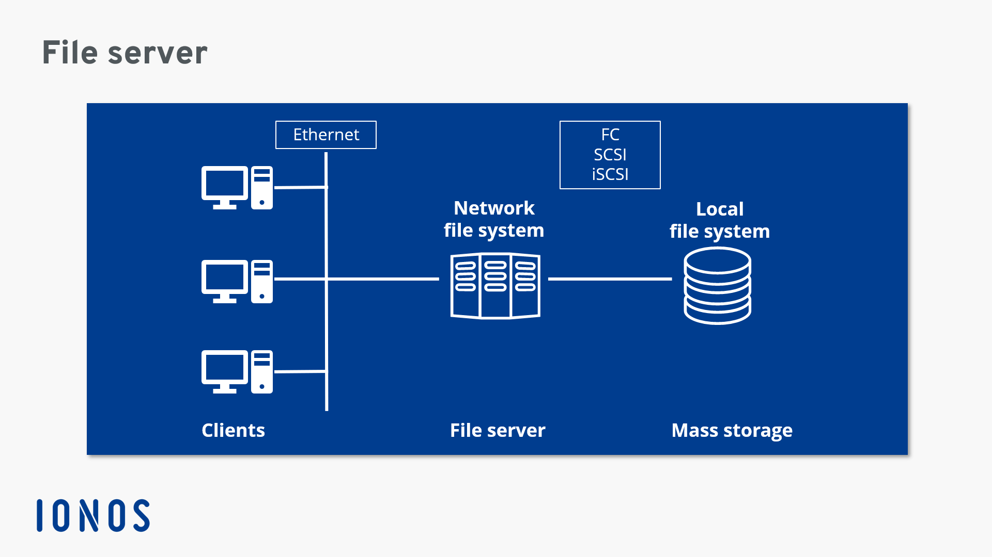
I. File system configuration
3. Các loại protocol dùng để chia sẻ dữ liệu:

Slide 8
I. File system configuration
4. Phân vùng ổ đĩa trong Linux:
- Mỗi hard-drive thường bao gồm 4 partitions trong đó partition bao gồm 2 loại là: primary partition và extended partition :
+ Primary partition: là phân vùng chính, mỗi disk có thể có tối đa 4 phân vùng loại này.
+ Extended partition: là phân vùng mở rộng.

Slide 9
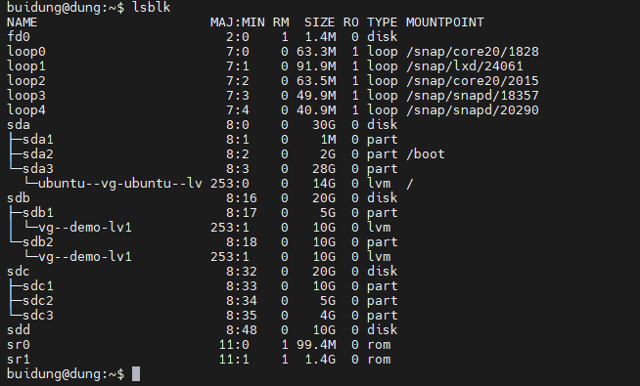
I. File system configuration
4. Phân vùng ổ đĩa trong Linux:
Notes:
Vùng boot là phân vùng

Slide 10
I. File system configuration
4. Phân vùng ổ đĩa trong Linux:
Để có thể phân vùng ổ đĩa ta có thể dùng 2 công cụ là fdisk và parted.
Ngoài ra để tạo một filesystem cho một phân vùng ta sử dụng lệnh: mkfs.ext4 /dev/sda2 . Có tác dụng tạo filesystem ext4 cho phân vùng /dev/sda2.
Notes:
Vùng boot là phân vùng

Slide 11
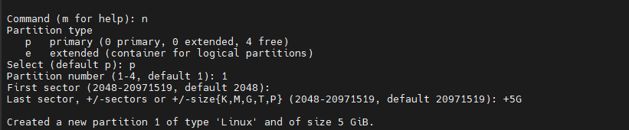

I. File system configuration
4. Phân vùng ổ đĩa trong Linux:
Sử dụng fdisk để phân vùng ổ đĩa, ở đây sử dụng lệnh fdisk /dev/sdd để phân vùng ổ sdd.
Notes:
Vùng boot là phân vùng

Slide 12
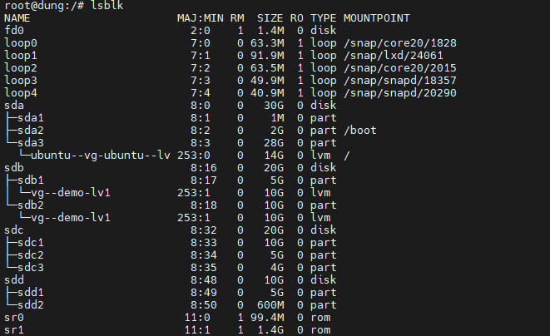
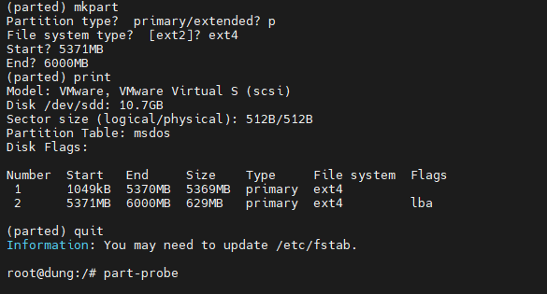
I. File system configuration
4. Phân vùng ổ đĩa trong Linux:
Sử dụng parted để phân vùng ổ đĩa, ở đây sử dụng lệnh fdisk /dev/sdd để phân vùng ổ sdd.
# parted /dev/sdd
Notes:
Vùng boot là phân vùng

Slide 13
I. File system configuration
4. Phân vùng ổ đĩa trong Linux:
Khi phân vùng một ổ đĩa cần lưu ý các option như là:
Phân vùng cần tạo là primary partition (p) hay là extended partition(e).
Độ dài phân vùng bắt đầu từ đâu đến đâu.
Lưu lại những thay đổi sau khi tạo một phân vùng mới (w với fdisk hoặc partprobe với parted).
Notes:
Vùng boot là phân vùng

Slide 14
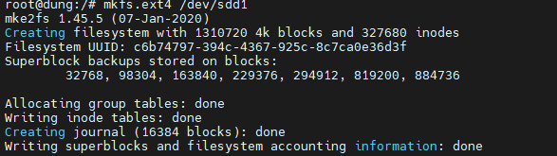
I. File system configuration
4. Phân vùng ổ đĩa trong Linux:
Tạo filesystem cho phân vùng vừa tạo xong:
## mkfs.ext4 /dev/sdd1
Notes:
Vùng boot là phân vùng

Slide 15
I. File system configuration
5. Mount và unmount một file system:
- Sau khi đã tạo một file system cho một phân vùng nào đó trên Linux, để khiến cho người dùng có thể tương tác với các phân vùng mà ta đã tạo, ta cần phải mount file system đó vào hệ điều hành.
- Mount point: là một access point thường là một thư mục trống nơi mà file system đã được tạo hoặc mount để làm cho user có thể tương tác với nó.
## mount [option] {device_name} {mount_point}
## unmount [option] {mount_point}
Notes:
Vùng boot là phân vùng

Slide 16
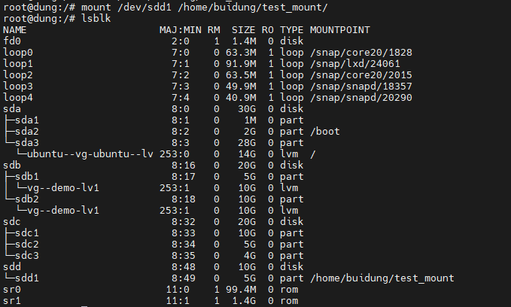
I. File system configuration
5. Mount và unmount một file system:
Sau khi tạo được filesystem cho sdd1 ở trên ta tiến hành mount phân vùng được tạo:
Notes:
Vùng boot là phân vùng

Slide 17
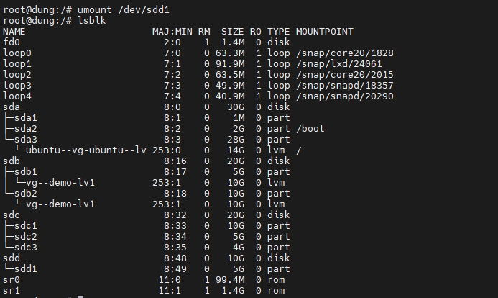
I. File system configuration
5. Mount và unmount một file system:
Thực hiện unmount lại partition vừa mount:
Notes:
Vùng boot là phân vùng

Slide 18
I. File system configuration
5. Mount và unmount một file system:
Thực hiện unmount lại partition vừa mount:
Notes:
Vùng boot là phân vùng

Slide 19
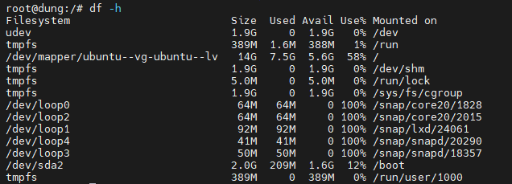
I. File system configuration
5. Display disk usage:
Bằng cách sử dụng lệnh df –h ta có thể xem được ổ đĩa và những phân vùng của ổ đĩa đã được sử dụng bao nhiêu dung lượng:
Notes:
Vùng boot là phân vùng

Slide 20
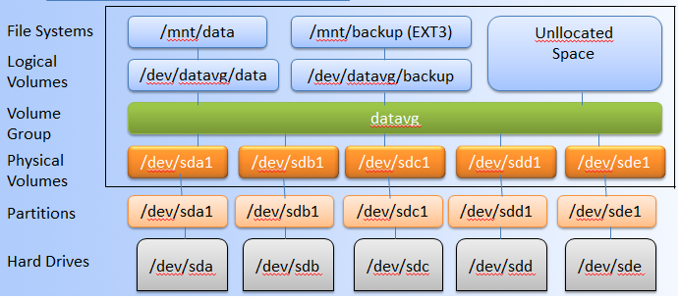
I. File system configuration
6. LVM (Logical Volume Manager):
LVM là một phương pháp mới cho việc quản lý storage system thay thế cho các phân vùng truyền thống. Trong LVM thay vì tạo các phân vùng, ta sẽ tạo các logical volume và sau đó ta có thể dễ dành mount những volume này vào trong filesystem của mình giống việc mà ta đang thực hiện phân vùng.
Notes:
Vùng boot là phân vùng

Slide 21
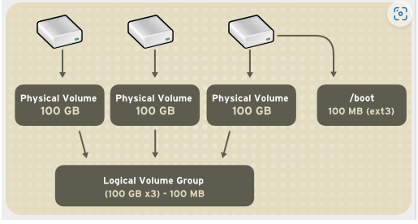
I. File system configuration
6. LVM (Logical Volume Manager):
Physical Volumes: là những đại diện vật lý hoặc phân vùng đĩa của mình chẳng hạn như /dev/sda2, /dev/sdb2,....Ta có thể kết hợp nhiều Physical Volumes lại để tạo thành Volume Groups để dễ dành trong việc quản lý và phân chia.
Notes:
Vùng boot là phân vùng

Slide 22
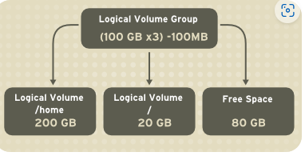
I. File system configuration
6. LVM (Logical Volume Manager):
Volume Group: là một nhóm nhiều Physical Volumes tạo thành. Một Volume Group có thể bao gồm nhiều các Physical Volumes trên các ổ đĩa khác nhau.
Notes:
Vùng boot là phân vùng

Slide 23
I. File system configuration
6. LVM (Logical Volume Manager):
- Logical Volumes: Volume group được chia nhỏ thành nhiều logical volumes mỗi logical volume có tác dụng tương tự như partition có thể được dùng cho các mountpoint với các file system khác nhau.
- Việc sử dụng LVM có tác dụng chính là ta có thể dễ dành thay đổi kích thước một logical volumes hoặc một volume group. LVM loại bỏ các khái niệm về partitions hay là disk mà thay vào đó đưa cho ta một central pool storage để làm việc.
- Lab chi tiết về LVM: Ghi_chep_thuc_tap/linux_administration/file_system.md at main · dungad2k2/Ghi_chep_thuc_tap (github.com)
Notes:
Vùng boot là phân vùng

Slide 24



II. User and Group Management
Các loại user trong Linux:
Root User
Standard
Service

Slide 25
II. User and Group Management
Các loại user trong Linux:
Để chuyển login giữa các user ta sử dụng lệnh:
## su [username]
Để chuyển về root ta sử dụng lệnh:
## su -

Slide 26
II. User and Group Management
2. Câu lệnh sudo:
Lệnh sudo cấp quyền cho user mà không phải là root để có thể chỉnh sửa file hoặc cài đặt các ứng dụng vào hệ thống.
Các quyền được cấp cho câu lệnh sudo được lưu ở file /etc/sudoers . Do đó để chỉnh sửa các quyền được cấp cho câu lệnh sudo ta chỉ việc modify lại file sudoers.
Ngoài sửa trực tiếp ta còn có cách khác để modify file sudoers bằng câu lệnh:
##visudo

Slide 27
II. User and Group Management
2. Câu lệnh sudo:
Defaults env_reset: reset lại môi trường terminal để loại bỏ bất kỳ biến môi trường nào.
Defaults mail_badpass: báo cho root user những lần thử mật khẩu sai.
Defaults secure_path: là những biến PATH được dùng cho sudo, ngăn chặn việc sử dụng các user’s PATH (có thể gây hại).

Slide 28
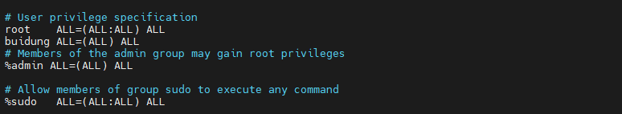
II. User and Group Management
2. Câu lệnh sudo:
Đây là những quyền sudo được cấp cho các user:
+ Trường đầu tiên là username (root hay là buidung)
+ ALL đầu tiên nghĩa là luật này được áp dụng cho tất cả các hosts.
+ ALL thứ hai nghĩa là root có thể được sử dụng command như tất các user.
+ ALL thứ ba nghĩa là root có thể được sử dụng command như tất cả các group.
+ ALL thứ tư nghĩa là luật được áp dụng cho tất cả các command.
+ Rule có % ở đầu là luật được áp dụng cho group.

Slide 29
II. User and Group Management
2. Câu lệnh sudo:
Đây là những quyền sudo được cấp cho các user:
+ Trường đầu tiên là username (root hay là buidung)
+ ALL đầu tiên nghĩa là luật này được áp dụng cho tất cả các hosts.
+ ALL thứ hai nghĩa là root có thể được sử dụng command như tất các user.
+ ALL thứ ba nghĩa là root có thể được sử dụng command như tất cả các group.
+ ALL thứ tư nghĩa là luật được áp dụng cho tất cả các command.
+ Rule có % ở đầu là luật được áp dụng cho group.

Slide 30
II. User and Group Management
2. Câu lệnh sudo:
Ngoài ra để cấu hình thêm các quyền khác ta có thể tạo một file cấu hình trong thư mục sudoers.d , việc uncomment câu lệnh trên sẽ khiến cho các rule được thiết lập trong các file của thư mục sẽ được sourced và applied.

Slide 31
II. User and Group Management
2. Câu lệnh sudo:
Ngoài ra để cấu hình thêm các quyền khác ta có thể tạo một file cấu hình trong thư mục sudoers.d , việc uncomment câu lệnh trên sẽ khiến cho các rule được thiết lập trong các file của thư mục sẽ được sourced và applied.

Slide 32
II. User and Group Management
2. Câu lệnh sudo:
- Lệnh sudo sẽ lưu lại thông tin authentication trong một khoảng thời gian trong một terminal.
Các options các lưu ý trong lệnh sudo:
+ -k : reset lại timer của lần sudo lần trước (lần sudo sau sẽ phải nhập mật khẩu).
+ -v : extend sudo timeout 15 phút mỗi lần.
+ -l : đưa ra các quyền mà người dùng đang login được dùng.
+ ll : khi mà quên sudo ở đầu thì ta dùng option này để sudo cho lệnh trước đó mà chưa được sudo.

Slide 33
II. User and Group Management
2. Câu lệnh sudo:
- Lệnh sudo sẽ lưu lại thông tin authentication trong một khoảng thời gian trong một terminal.
Các options các lưu ý trong lệnh sudo:
+ -k : reset lại timer của lần sudo lần trước (lần sudo sau sẽ phải nhập mật khẩu).
+ -v : extend sudo timeout 15 phút mỗi lần.
+ -l : đưa ra các quyền mà người dùng đang login được dùng.
+ ll : khi mà quên sudo ở đầu thì ta dùng option này để sudo cho lệnh trước đó mà chưa được sudo.

Slide 34
II. User and Group Management
3. User và group:
Để tạo một user trong linux ta sử dụng câu lệnh sau:
## useradd [options] username
Để thay đổi mật khẩu cho user ta sử dụng câu lệnh:
## sudo passwd [username]
- Tất cả thông tin về các user được lưu trong file /etc/passwd

Slide 35
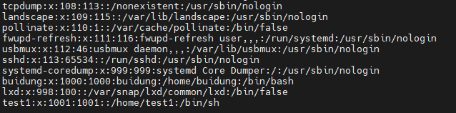
II. User and Group Management
3. User và group:
/etc/passwd
- Trong file này mỗi dòng đại diện cho một user, các trường của user theo thứ tự từ trái sang phải cánh nhau bởi dấu ‘:’ lần lượt là: Username, Password, UserID, GroupID, comment, home directory, login shell.
- Ở đây nologin là một loại shell trong linux dùng để từ chối đăng nhập truy cập vào một tài khoản, nếu một tập tin /etc/nologin.txt tồn tại thì nó sẽ gửi nội dung của tệp tin thay vì thông báo mặc định.

Slide 36
II. User and Group Management
3. User và group:
Ngoài ra để thay đổi các trường đặc điểm của user trong file /etc/passwd ta sử dụng lệnh:
## usermod
VD : usermod –aG [groupname] [username] : thêm user vào một group.
Để xóa user ta sử dụng câu lệnh:
## userdel

Slide 37
II. User and Group Management
3. User và group:
- Ngoài thư mục /etc/passwd khi tạo user thì những thông tin bổ sung khác còn được lưu trong file /etc/shadow. File này sẽ chứa tên của user, hash version của password, và ngày tháng liên quan đến việc tạo user, khi nào thì user hết hạn, thời gian gần nhất mà các trường trong user thay đổi.

Slide 38
II. User and Group Management
3. User và group:
Câu lệnh | Tác dụng
who | cho biết thông tin về user đang có trong hệ thống.
last | cho biết thông tin về các lần đăng nhập của các user trong hệ thống.
Id | cho biết thông tin về id của user bao gồm userid, groupid, ......
w | tương tự lệnh who nhưng cung cấp chi tiếp hơn về quá trình hoạt động của user như tỉ lệ tải trung bình, thời gian đăng nhập, thời gian hoạt động.

Slide 39
II. User and Group Management
3. User và group:
Các thông tin của các trường trong group được lưu ở trong file /etc/group bao gồm các trường như sau:
+ Name:Password:GroupID:Listuser
- Trong một group có thể có nhiều user, khi ta cấp quyền cho một group thì tất cả các user trong group đó đều được sử dụng quyền này.
Để tạo một group ta sử dụng lệnh:
## groupadd [name]
Để chỉnh sửa các trường của một group ta sử dụng lênh:
## groupmod
Để xóa một group ta sử dụng lệnh:
## groupdel

Slide 40
II. User and Group Management
4. Bash shell environment:
File .bashrc cho phép cấu hình môi trường bash shell của riêng một user. File này sẽ có những tác dụng như:
+ Tạo biến môi trường mới cho user.
+ Thiết lập quyền default cho các thư mục và file.
+ Thay đổi syntax của các câu lệnh cho ngắn gọn dễ nhớ hơn.
- Trong file .bashrc thường chứa các alias, function, promtp và các thiết lập khác chỉ giành riêng cho môi trường bash shell.

Slide 41
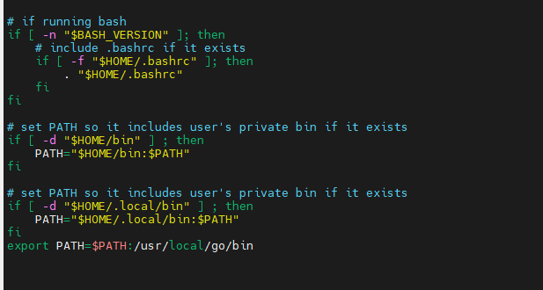
II. User and Group Management
4. Bash shell environment:
Trong khi file .bashrc chỉ là file cấu hình cho riêng shell login của user thì file .profile là file cấu hình tổng quát cho toàn môi trường làm việc của shell thường được sử dụng bởi các shell login như Bash khi bắt đầu một phiên làm việc mới.

Slide 42
II. User and Group Management
4. Bash shell environment:
- Để thêm các đường dẫn vào biến $PATH ta chỉ cần edit lại file .profile qua các editor như nano hay vim,....hoặc có thể dùng câu lệnh dưới đây:
## export PATH=$PATH:/path/to/binary_file
- Ngoài ra để cấu hình cho cả một hệ thống mà không phải cho từng user thì ta có thể modify file /etc/profile và file /etc/bashrc để áp dụng chung cho cả hệ thống. Mỗi user khi được tạo mới sẽ có lần lượt những cấu hình có trong hai file trên.

Slide 43
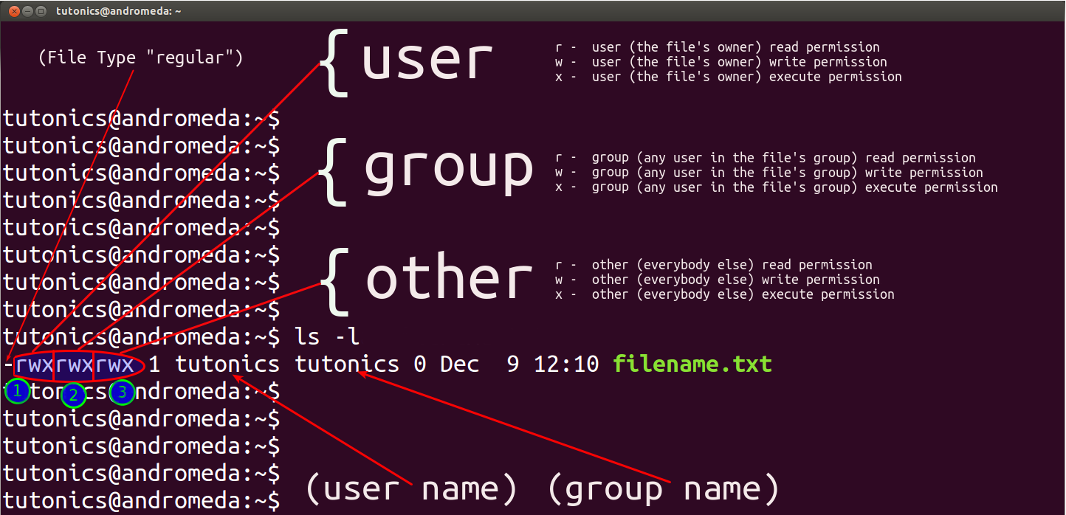
II. User and Group Management
5. Permission và Ownership:
Permission là quyền được cấp cho user, gồm 3 quyền đó là: đọc file(r), ghi file(w), chạy các ứng dụng trong file(x).

Slide 44
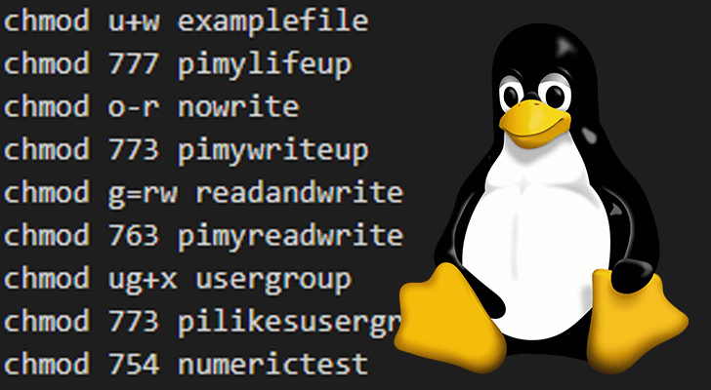
II. User and Group Management
5. Permission và Ownership:
Để cấu hình quyền cho một file hoặc một directory ta sử dụng câu lệnh chmod. Lệnh chmod có thể được thi qua hai chế độ:

Slide 45
II. User and Group Management
5. Permission và Ownership:
- Ownership: Chỉ có root mới có thể thay đổi được mối quan hệ ownership của các file và directory trong linux. Trong linux ta có 2 loại đó là: group ownership và user ownership.
- Group ownership là một nhóm người dùng mà file hoặc directory thuộc về. Mỗi người trong nhóm này có thể có một số quyền cụ thể với các file hoặc directory đó.
Khi muốn thay đổi ownership của file cho một user khác ta sử dụng câu lệnh:
## chown [username] [filename]
## chgrp [groupname] [filename]

Slide 46
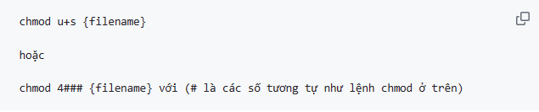
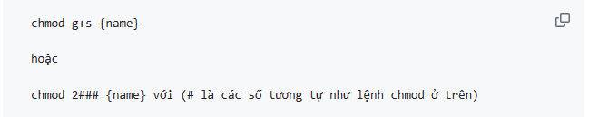
II. User and Group Management
5. Permission và Ownership:
- SUID và SGID: là hai quyền đặc biệt trong linux trong khi SUID cho phép một người dùng nào đó có thể chạy bất cứ program nào như owner của program đó, còn SGID tương tự như SUID nhưng là đối với group.

Slide 47
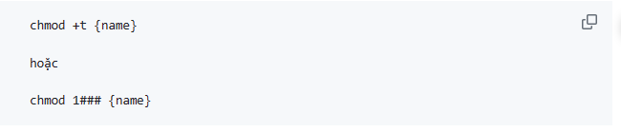
II. User and Group Management
5. Permission và Ownership:
- Sticky bit là một quyền đặc biết khác ở cấp thư mục, nó ngăn chặn việc xóa file trong thư mục. Chỉ owner hoặc root mới được xóa các file hoặc sửa tên trong thư mục đó.

Slide 48

III. Package Management
Package là gì:
- Package được hiểu là tập hợp tất cả các files, metadata và các thông tin được hệ điều hành sử dụng để chạy một software application. Với các distros của Linux, ta có thể dùng các packages để cài đặt, bảo trì các phần mềm.
Notes:
Vì mỗi thiết bị chạy Linux lại có một kernel khác nhau, nên không thể đảm bảo được việc một chương trình Linux có thể chạy được trên tát cả các thiết bị chạy Linux. Vì vậy, package ra đời để giải quyết việc như vậy. Trong package có các dependencies tức là danh sách các thư viện, phần mềm cần phải có trước khi cài đặt một phần mềm.

Slide 49
III. Package Management
Package là gì:
- Trong package có các dependencies tức là danh sách các thư viện, phần mềm cần phải có trước khi cài đặt một phần mềm.
Dependencies
Auto-build
Package
Software

Slide 50
III. Package Management
2. Các loại package trong linux:
- Distro native Package:
+ Là các packages có được quản lý bởi các package manager như là apt, yum, dnf.Thông thường Distro-native Package sẽ có 2 loại chính đó là: Debian Packages (.deb) và RPM Packages (.rpm).
- Containerized Package:
+ Là các package chứa các dependencies và ứng dụng được đóng gói trong một container có thể chạy độc lập trên nhiều môi trường khác nhau mà không bị conflict với cấu hình mặc định của hệ thống.

Slide 51

III. Package Management
3. YUM và APT:
3.1: Repository là gì ?

Slide 52
III. Package Management
3. YUM và APT:
3.2 Các loại repo:
- Local repo.
- Centralized Internal repo.
- Vendor repo.

Slide 53
III. Package Management
3. YUM và APT:
3.3 YUM:
- rmp : là một phiên bản cấp thấp dùng để quản lý các package cho những hệ điều hành Linux được xây dựng bởi RedHat. rmp có tác dụng cài đặt, gỡ cài đặt với các software package có đuôi .rmp .

Slide 54
III. Package Management
3. YUM và APT:
3.3 YUM:
- Các options hay dùng khi sử dụng rmp:
Options | Mục đích
-i {package name} | Cài đặt package
-e {package name} | Xóa hoặc gỡ cài đặt package
-v | Bật Verbose mode để cung cấp thêm thông tin cũng như quá trình cài đặt package
-V {package name} | Xác nhận rằng những thành phần của package có sẵn.

Slide 55
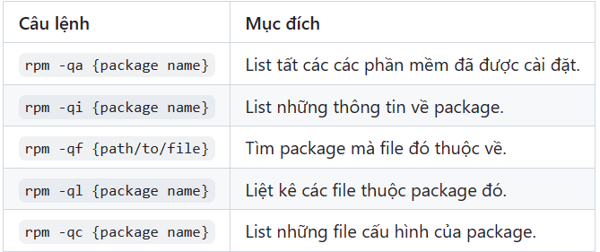
III. Package Management
3. YUM và APT:
3.3 YUM:
- Ngoài ra, còn có một số các câu lệnh hỗ trợ phổ biến khác như là:

Slide 56
III. Package Management
3. YUM và APT:
3.3 YUM:
- YUM (yellowdog updater modified): là một package manger phiên bản nâng cấp hơn của rmp được sử dụng cho những hệ điều hành Linux được xây dựng bởi RedHat. YUM là một ứng dụng front-end để quản lý các RPM package (quản lý các package có đuôi .rpm) có ở trong các repos.

Slide 57
III. Package Management
3. YUM và APT:
3.3 YUM:
- Quản lý các package có trong yum:
+ Có rất nhiều các options và các command có sẵn được sử dụng với YUM. Sau đây là một số các command thông dụng và hay được sử dụng với YUM:

Slide 58
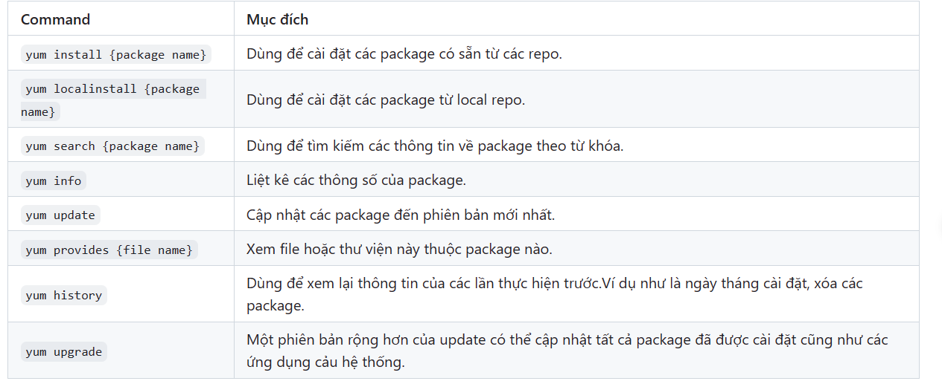

Slide 59
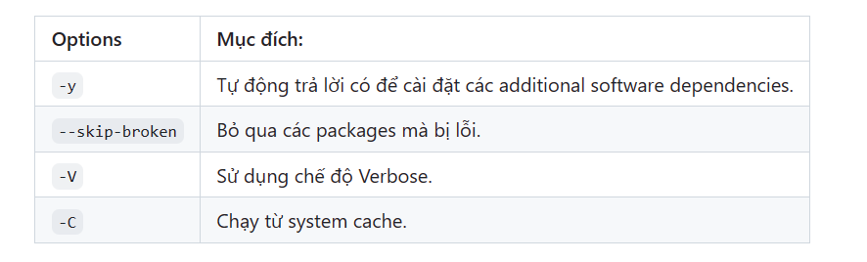

Slide 60
III. Package Management
3. YUM và APT:
3.3 APT:
- dpkg: là một phiên bản cấp thấp để quản lý các package trong những bản phân phối của Linux được xây dựng dựa trên Debian. dpkg là một công cụ dùng để cài đặt, buld, remove và quản lý các Debian packages (.deb).
-Các options hay được sử dụng cho dpkg:

Slide 61
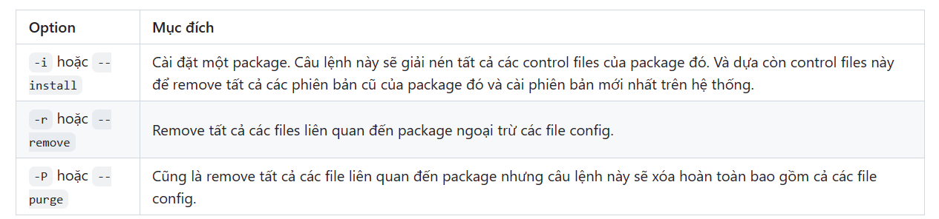
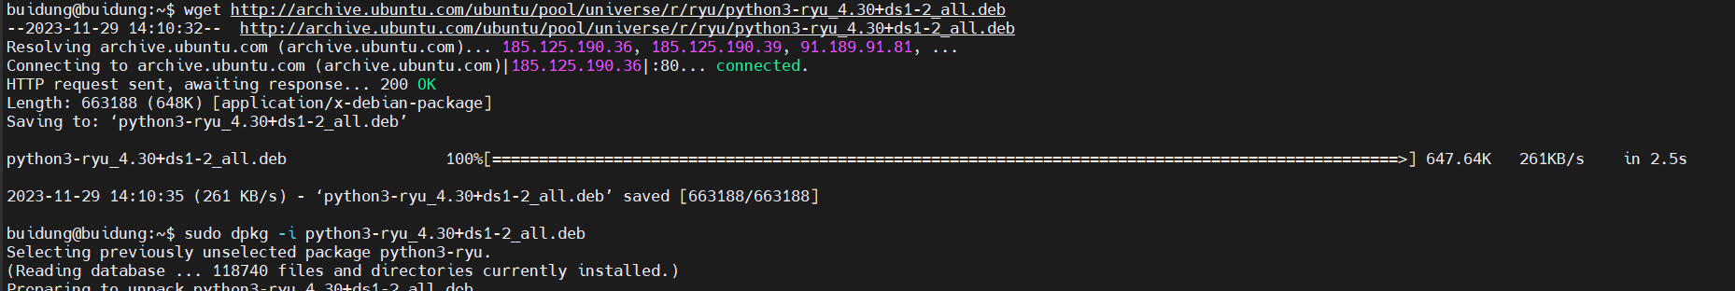
- Cài đặt một package sử dụng dpkg sau khi tải file .deb về:

Slide 62
III. Package Management
3. YUM và APT:
3.3 APT:
- APT (Advanced Package Tool):
+ Là một phiên bản nâng cấp và được xây dựng trên dpkg. apt cung cấp một high-level command interface cho người dùng cho việc quản lý các package. Việc này khiến cho việc quản lý các package được dễ dàng và thuận tiện hơn so với việc sử dụng.
+ apt-get và apt-cache.

Slide 63
III. Package Management
3. YUM và APT:
3.3 APT:
- Sau đây là một số câu lệnh hay được sử dụng của apt:
+ Để cài đặt một package mà chỉ rõ phiên bản của nó ta sử dụng:
## sudo apt install [package-name]=version

Slide 64
Câu lệnh | Mục đích
sudo apt update | Cập nhật package index
sudo apt upgrade {package_name} | Nâng cấp phiên bản packages
sudo apt install {package_name1} {package_name2} | Cài đặt package
sudo apt remove {package_name1} {package_name2} | Gỡ package
sudo apt purge {package_name} | Gỡ hoàn toàn (package+file config)
sudo apt autoremove | Gỡ các dependencies mà ta không sử dụng nữa
sudo apt list | Liệt kê các package có sẵn, đã được cài đặt, các package có thể được upgrade
sudo apt search package_name | Tìm kiếm một package từ list các package có sẵn trong hệ thống
sudo apt show package_name | Để xem thông tin chi tiết về package

Slide 65
III. Package Management
4. Repo và mirror trong linux:
- Mirror: được định nghĩa là các bản sao chép của các repo từ một nơi này đến một nơi khác. Một mirror có thể được tạo ra để duy trì một bản sao phản ánh hoặc đồng bộ với kho lưu trữ gốc để tối ưu hóa việc truy cập cho người dùng cục bộ.
- Ngoài ra việc tạo mirror có thể đảm bảo an toàn cho mã nguồn khi repo gốc gặp sự cố.

Slide 66
III. Package Management
4. Repo và mirror trong linux:
- Tạo local repo với yum:
B1: Tạo một thư mục có tên là localrepo.
## sudo mkdir /path/to/localrepo
B2: Sao chép các gói RPM vào thư mục localrepo:
## sudo cp /path/to/your/packages/*.rpm /path/to/localrepo
B3: Tạo các metadata cho localrepo với lệnh createrepo:
## sudo createrepo /path/to/localrepo

Slide 67
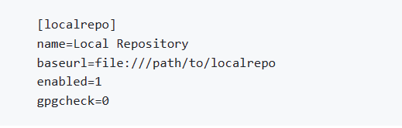
III. Package Management
4. Repo và mirror trong linux:
- Tạo local repo với yum:
B4: Cấu hình file localrepo.repo trong thư mục /etc/yum.repos.d:
Notes:
Trong đó, [localrepo] là tên của repo, name là tên mô tả của repo, là tên mà yum sẽ hiển thụ khi sử dụng các lệnh liên quan đến repo như yum repolist, baseurl là URL hoặc đường dẫn đến repo mà mình tạo, enabled là trường dùng để xác định xem repo có hoạt động hay không(giá trị 1 là repo được kích hoạt, còn giá trị 0 là repo bị vô hiệu hóa), gpgcheck là trường để xác định xem yum có kiểm tra chữ ký GPG(GNU Privacy Guard) hay không(giá trị 1 là có kiểm tra, còn giá trị 0 thì không kiểm tra).

Slide 68
III. Package Management
4. Repo và mirror trong linux:
- Tạo local repo với apt:
B1: Cài đặt Apache Web Server:
## sudo apt-get install apache2
B2: Tạo thư mục repo trong Apache doucument root để host local apt repo:
## sudo mkdir /var/www/html/repo
B3: Copy file .deb ở home vào trong thư mục vừa tạo:
## sudo cp *.deb /var/www/html/repo
Notes:
Trong đó, [localrepo] là tên của repo, name là tên mô tả của repo, là tên mà yum sẽ hiển thụ khi sử dụng các lệnh liên quan đến repo như yum repolist, baseurl là URL hoặc đường dẫn đến repo mà mình tạo, enabled là trường dùng để xác định xem repo có hoạt động hay không(giá trị 1 là repo được kích hoạt, còn giá trị 0 là repo bị vô hiệu hóa), gpgcheck là trường để xác định xem yum có kiểm tra chữ ký GPG(GNU Privacy Guard) hay không(giá trị 1 là có kiểm tra, còn giá trị 0 thì không kiểm tra).

Slide 69
III. Package Management
4. Repo và mirror trong linux:
- Tạo local repo với apt:
B4: Kiểm tra lại trong thư mục repo:
## ls /var/www/html/repo/
Notes:
Trong đó, [localrepo] là tên của repo, name là tên mô tả của repo, là tên mà yum sẽ hiển thụ khi sử dụng các lệnh liên quan đến repo như yum repolist, baseurl là URL hoặc đường dẫn đến repo mà mình tạo, enabled là trường dùng để xác định xem repo có hoạt động hay không(giá trị 1 là repo được kích hoạt, còn giá trị 0 là repo bị vô hiệu hóa), gpgcheck là trường để xác định xem yum có kiểm tra chữ ký GPG(GNU Privacy Guard) hay không(giá trị 1 là có kiểm tra, còn giá trị 0 thì không kiểm tra).

Slide 70
III. Package Management
4. Repo và mirror trong linux:
- Tạo local repo với apt:
B4: Kiểm tra lại trong thư mục repo:
## ls /var/www/html/repo/
Notes:
Trong đó, [localrepo] là tên của repo, name là tên mô tả của repo, là tên mà yum sẽ hiển thụ khi sử dụng các lệnh liên quan đến repo như yum repolist, baseurl là URL hoặc đường dẫn đến repo mà mình tạo, enabled là trường dùng để xác định xem repo có hoạt động hay không(giá trị 1 là repo được kích hoạt, còn giá trị 0 là repo bị vô hiệu hóa), gpgcheck là trường để xác định xem yum có kiểm tra chữ ký GPG(GNU Privacy Guard) hay không(giá trị 1 là có kiểm tra, còn giá trị 0 thì không kiểm tra).

Slide 71
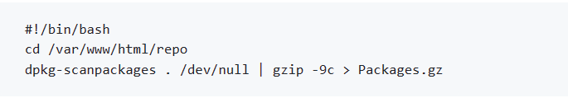
III. Package Management
4. Repo và mirror trong linux:
- Tạo local repo với apt:
B5: Viết Script file để có thể scan và update được file Packages.gz: Tạo script file:
## sudo nano /bin/update-mydebs
Thêm lệnh vào script file:
Notes:
Trong đó, [localrepo] là tên của repo, name là tên mô tả của repo, là tên mà yum sẽ hiển thụ khi sử dụng các lệnh liên quan đến repo như yum repolist, baseurl là URL hoặc đường dẫn đến repo mà mình tạo, enabled là trường dùng để xác định xem repo có hoạt động hay không(giá trị 1 là repo được kích hoạt, còn giá trị 0 là repo bị vô hiệu hóa), gpgcheck là trường để xác định xem yum có kiểm tra chữ ký GPG(GNU Privacy Guard) hay không(giá trị 1 là có kiểm tra, còn giá trị 0 thì không kiểm tra).

Slide 72
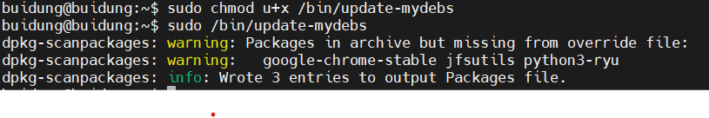
III. Package Management
4. Repo và mirror trong linux:
- Tạo local repo với apt:
Cấp permission cho file vừa tạo:
## sudo chmod u+x /bin/update-mydebs
Chạy file script:
## sudo /bin/update-mydebs
Notes:
Trong đó, [localrepo] là tên của repo, name là tên mô tả của repo, là tên mà yum sẽ hiển thụ khi sử dụng các lệnh liên quan đến repo như yum repolist, baseurl là URL hoặc đường dẫn đến repo mà mình tạo, enabled là trường dùng để xác định xem repo có hoạt động hay không(giá trị 1 là repo được kích hoạt, còn giá trị 0 là repo bị vô hiệu hóa), gpgcheck là trường để xác định xem yum có kiểm tra chữ ký GPG(GNU Privacy Guard) hay không(giá trị 1 là có kiểm tra, còn giá trị 0 thì không kiểm tra).

Slide 73
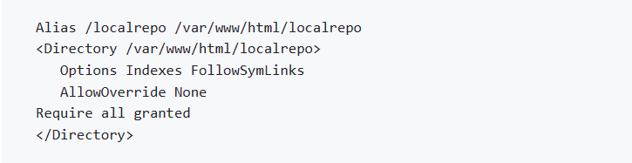
III. Package Management
4. Repo và mirror trong linux:
- Tạo local repo với apt:
B6: Cấu hình Apache phục vụ repo và restart lại service apache:
## sudo nano /etc/apache2/sites-available/000-default.conf
Notes:
Trong đó, [localrepo] là tên của repo, name là tên mô tả của repo, là tên mà yum sẽ hiển thụ khi sử dụng các lệnh liên quan đến repo như yum repolist, baseurl là URL hoặc đường dẫn đến repo mà mình tạo, enabled là trường dùng để xác định xem repo có hoạt động hay không(giá trị 1 là repo được kích hoạt, còn giá trị 0 là repo bị vô hiệu hóa), gpgcheck là trường để xác định xem yum có kiểm tra chữ ký GPG(GNU Privacy Guard) hay không(giá trị 1 là có kiểm tra, còn giá trị 0 thì không kiểm tra).

Slide 74
III. Package Management
4. Repo và mirror trong linux:
- Tạo local repo với apt:
B6: Thêm APT repo vừa tạo vào /etc/apt/source.list:
B7: Thực hiện update các package:
## sudo apt update
Notes:
Trong đó, [localrepo] là tên của repo, name là tên mô tả của repo, là tên mà yum sẽ hiển thụ khi sử dụng các lệnh liên quan đến repo như yum repolist, baseurl là URL hoặc đường dẫn đến repo mà mình tạo, enabled là trường dùng để xác định xem repo có hoạt động hay không(giá trị 1 là repo được kích hoạt, còn giá trị 0 là repo bị vô hiệu hóa), gpgcheck là trường để xác định xem yum có kiểm tra chữ ký GPG(GNU Privacy Guard) hay không(giá trị 1 là có kiểm tra, còn giá trị 0 thì không kiểm tra).

Slide 75
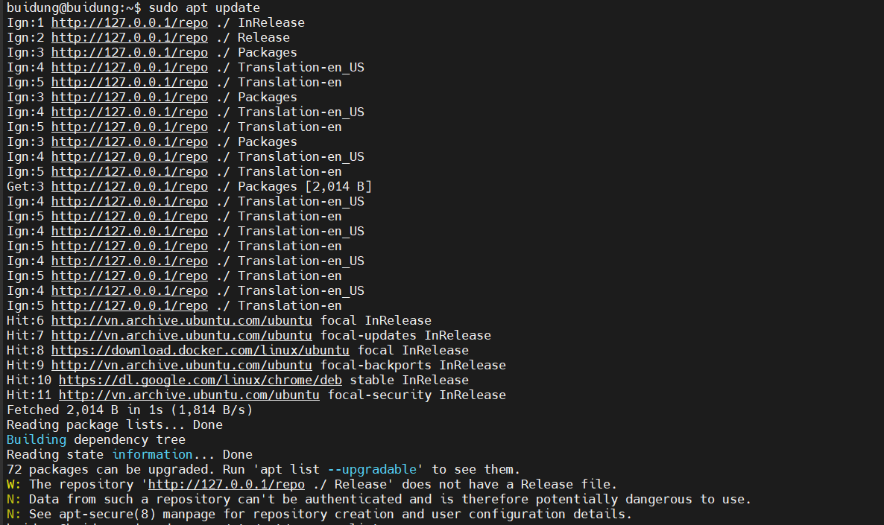

Slide 76
III. Package Management
4. Repo và mirror trong linux:
- Tạo local repo với apt:
B8: Thực hiện cài đặt jfsutils có trong repo vừa tạo:
## sudo apt install jfsutils
Notes:
Trong đó, [localrepo] là tên của repo, name là tên mô tả của repo, là tên mà yum sẽ hiển thụ khi sử dụng các lệnh liên quan đến repo như yum repolist, baseurl là URL hoặc đường dẫn đến repo mà mình tạo, enabled là trường dùng để xác định xem repo có hoạt động hay không(giá trị 1 là repo được kích hoạt, còn giá trị 0 là repo bị vô hiệu hóa), gpgcheck là trường để xác định xem yum có kiểm tra chữ ký GPG(GNU Privacy Guard) hay không(giá trị 1 là có kiểm tra, còn giá trị 0 thì không kiểm tra).

Slide 77
III. Package Management
4. Repo và mirror trong linux:
- Tạo mirror với apt:
B1:Cài đặt package apt-mirror:
## sudo apt install apt-mirror
B2:Thêm url của local repo vừa tạo ở trên vào file /etc/apt/mirror.list
Notes:
Trong đó, [localrepo] là tên của repo, name là tên mô tả của repo, là tên mà yum sẽ hiển thụ khi sử dụng các lệnh liên quan đến repo như yum repolist, baseurl là URL hoặc đường dẫn đến repo mà mình tạo, enabled là trường dùng để xác định xem repo có hoạt động hay không(giá trị 1 là repo được kích hoạt, còn giá trị 0 là repo bị vô hiệu hóa), gpgcheck là trường để xác định xem yum có kiểm tra chữ ký GPG(GNU Privacy Guard) hay không(giá trị 1 là có kiểm tra, còn giá trị 0 thì không kiểm tra).

Slide 78
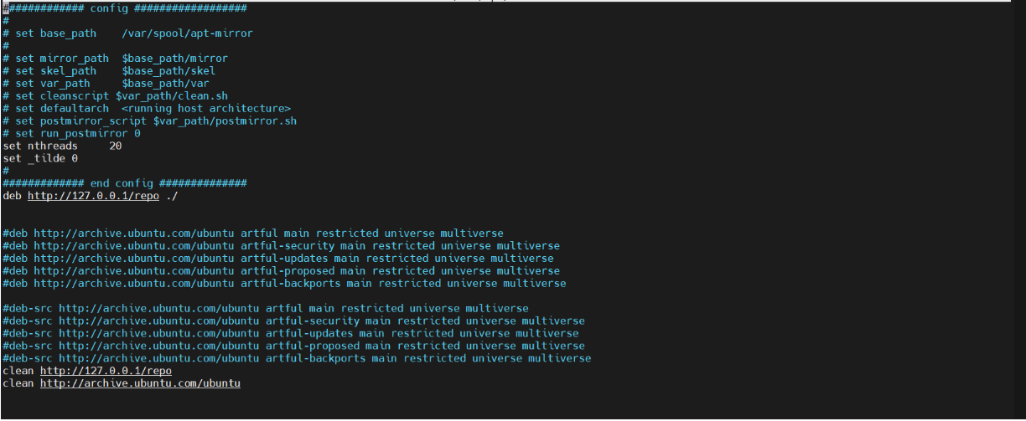

Slide 79
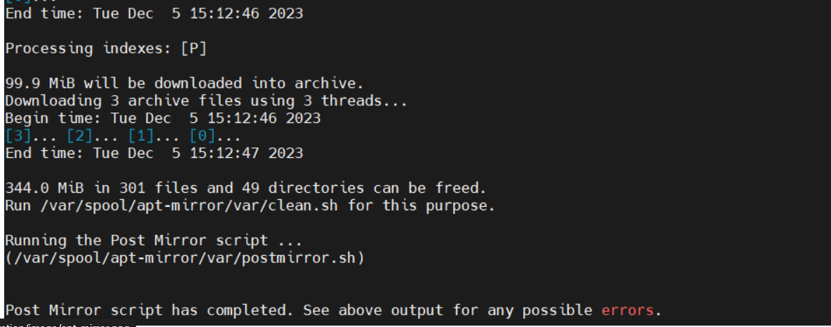
III. Package Management
4. Repo và mirror trong linux:
- Tạo mirror với apt:
B3: Chạy apt-mirror để download các package:
## sudo apt-mirror
Notes:
Trong đó, [localrepo] là tên của repo, name là tên mô tả của repo, là tên mà yum sẽ hiển thụ khi sử dụng các lệnh liên quan đến repo như yum repolist, baseurl là URL hoặc đường dẫn đến repo mà mình tạo, enabled là trường dùng để xác định xem repo có hoạt động hay không(giá trị 1 là repo được kích hoạt, còn giá trị 0 là repo bị vô hiệu hóa), gpgcheck là trường để xác định xem yum có kiểm tra chữ ký GPG(GNU Privacy Guard) hay không(giá trị 1 là có kiểm tra, còn giá trị 0 thì không kiểm tra).

Slide 80
III. Package Management
4. Repo và mirror trong linux:
- Tạo mirror với apt:
B4: Tạo symbolic link từ mirror repo vào Apache's web root:
## sudo ln -s /var/spool/apt-mirror/mirror/127.0.0.1/repo /var/www/html/ubuntu_mirror
B5: Khởi động lại service của apache:
## sudo systemctl restart apache2
Notes:
Trong đó, [localrepo] là tên của repo, name là tên mô tả của repo, là tên mà yum sẽ hiển thụ khi sử dụng các lệnh liên quan đến repo như yum repolist, baseurl là URL hoặc đường dẫn đến repo mà mình tạo, enabled là trường dùng để xác định xem repo có hoạt động hay không(giá trị 1 là repo được kích hoạt, còn giá trị 0 là repo bị vô hiệu hóa), gpgcheck là trường để xác định xem yum có kiểm tra chữ ký GPG(GNU Privacy Guard) hay không(giá trị 1 là có kiểm tra, còn giá trị 0 thì không kiểm tra).

Slide 81
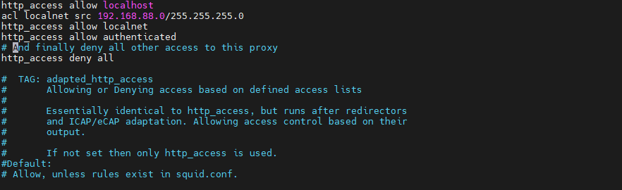
III. Package Management
4. Repo và mirror trong linux:
- Cài repo thông qua proxy:
B1: Cài squid proxy:
## sudo apt install squid
B2: Thêm đoạn sau vào file /etc/squid/squid.conf
Notes:
Trong đó, [localrepo] là tên của repo, name là tên mô tả của repo, là tên mà yum sẽ hiển thụ khi sử dụng các lệnh liên quan đến repo như yum repolist, baseurl là URL hoặc đường dẫn đến repo mà mình tạo, enabled là trường dùng để xác định xem repo có hoạt động hay không(giá trị 1 là repo được kích hoạt, còn giá trị 0 là repo bị vô hiệu hóa), gpgcheck là trường để xác định xem yum có kiểm tra chữ ký GPG(GNU Privacy Guard) hay không(giá trị 1 là có kiểm tra, còn giá trị 0 thì không kiểm tra).

Slide 82

III. Package Management
4. Repo và mirror trong linux:
- Cài repo thông qua proxy:
B3: Tạo username và password cho Squid:
##sudo htpasswd -c /etc/squid/passwords buidung
Notes:
Trong đó, [localrepo] là tên của repo, name là tên mô tả của repo, là tên mà yum sẽ hiển thụ khi sử dụng các lệnh liên quan đến repo như yum repolist, baseurl là URL hoặc đường dẫn đến repo mà mình tạo, enabled là trường dùng để xác định xem repo có hoạt động hay không(giá trị 1 là repo được kích hoạt, còn giá trị 0 là repo bị vô hiệu hóa), gpgcheck là trường để xác định xem yum có kiểm tra chữ ký GPG(GNU Privacy Guard) hay không(giá trị 1 là có kiểm tra, còn giá trị 0 thì không kiểm tra).

Slide 83
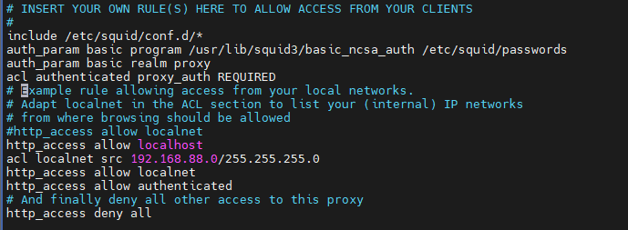
III. Package Management
4. Repo và mirror trong linux:
- Cài repo thông qua proxy:
B4: Edit lại file /etc/squid/squid.conf và restart lại service squid :
Notes:
Trong đó, [localrepo] là tên của repo, name là tên mô tả của repo, là tên mà yum sẽ hiển thụ khi sử dụng các lệnh liên quan đến repo như yum repolist, baseurl là URL hoặc đường dẫn đến repo mà mình tạo, enabled là trường dùng để xác định xem repo có hoạt động hay không(giá trị 1 là repo được kích hoạt, còn giá trị 0 là repo bị vô hiệu hóa), gpgcheck là trường để xác định xem yum có kiểm tra chữ ký GPG(GNU Privacy Guard) hay không(giá trị 1 là có kiểm tra, còn giá trị 0 thì không kiểm tra).

Slide 84
III. Package Management
4. Repo và mirror trong linux:
- Cài repo thông qua proxy:
B5: mở port 3128
## sudo ufw allow 3128
Thực hiện test kết nối tới google.com qua proxy:
Notes:
Trong đó, [localrepo] là tên của repo, name là tên mô tả của repo, là tên mà yum sẽ hiển thụ khi sử dụng các lệnh liên quan đến repo như yum repolist, baseurl là URL hoặc đường dẫn đến repo mà mình tạo, enabled là trường dùng để xác định xem repo có hoạt động hay không(giá trị 1 là repo được kích hoạt, còn giá trị 0 là repo bị vô hiệu hóa), gpgcheck là trường để xác định xem yum có kiểm tra chữ ký GPG(GNU Privacy Guard) hay không(giá trị 1 là có kiểm tra, còn giá trị 0 thì không kiểm tra).

Slide 85
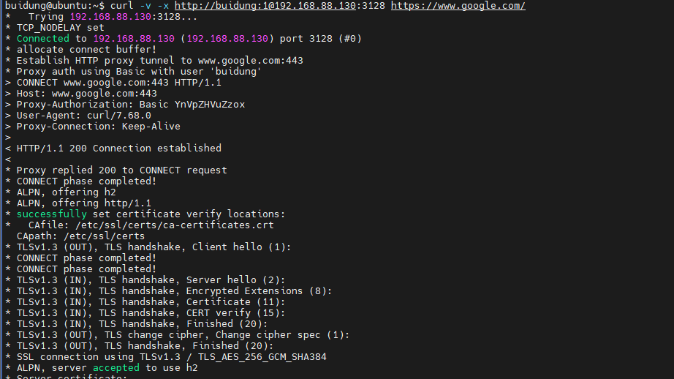
III. Package Management
4. Repo và mirror trong linux:
- Cài repo thông qua proxy:
Notes:
Trong đó, [localrepo] là tên của repo, name là tên mô tả của repo, là tên mà yum sẽ hiển thụ khi sử dụng các lệnh liên quan đến repo như yum repolist, baseurl là URL hoặc đường dẫn đến repo mà mình tạo, enabled là trường dùng để xác định xem repo có hoạt động hay không(giá trị 1 là repo được kích hoạt, còn giá trị 0 là repo bị vô hiệu hóa), gpgcheck là trường để xác định xem yum có kiểm tra chữ ký GPG(GNU Privacy Guard) hay không(giá trị 1 là có kiểm tra, còn giá trị 0 thì không kiểm tra).

Slide 86
III. Package Management
4. Repo và mirror trong linux:
- Cài repo thông qua proxy:
B6 : Config git để cài gitclone thông qua proxy
## git config --global http.proxy http://buidung:1@192.168.88.130:3128
Với buidung là username, 1 là mật khẩu, 192.168.88.130 là địa chỉ ip của proxy server.
Notes:
Trong đó, [localrepo] là tên của repo, name là tên mô tả của repo, là tên mà yum sẽ hiển thụ khi sử dụng các lệnh liên quan đến repo như yum repolist, baseurl là URL hoặc đường dẫn đến repo mà mình tạo, enabled là trường dùng để xác định xem repo có hoạt động hay không(giá trị 1 là repo được kích hoạt, còn giá trị 0 là repo bị vô hiệu hóa), gpgcheck là trường để xác định xem yum có kiểm tra chữ ký GPG(GNU Privacy Guard) hay không(giá trị 1 là có kiểm tra, còn giá trị 0 thì không kiểm tra).

Slide 87
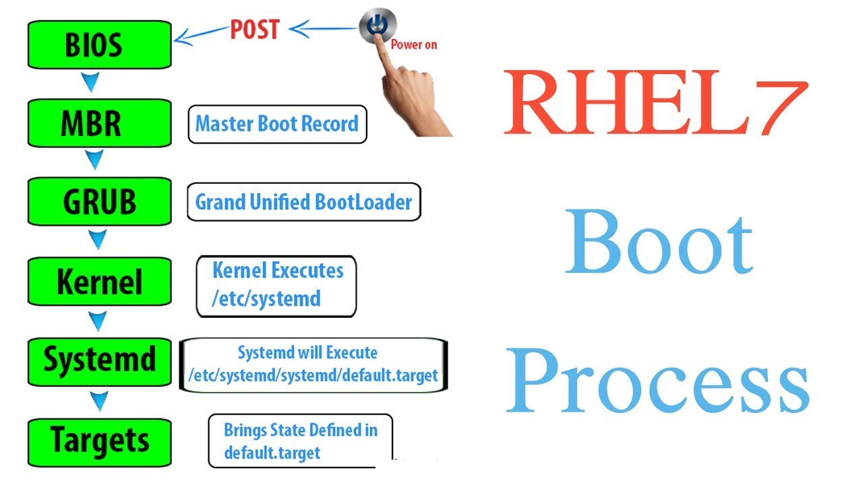
IV. System startup and shutdown
Quá trình boot trong linux:
Notes:
Trong đó, [localrepo] là tên của repo, name là tên mô tả của repo, là tên mà yum sẽ hiển thụ khi sử dụng các lệnh liên quan đến repo như yum repolist, baseurl là URL hoặc đường dẫn đến repo mà mình tạo, enabled là trường dùng để xác định xem repo có hoạt động hay không(giá trị 1 là repo được kích hoạt, còn giá trị 0 là repo bị vô hiệu hóa), gpgcheck là trường để xác định xem yum có kiểm tra chữ ký GPG(GNU Privacy Guard) hay không(giá trị 1 là có kiểm tra, còn giá trị 0 thì không kiểm tra).

Slide 88
IV. System startup and shutdown
2. Systemd vs SysVinit(systemV):
2.1 Service:
- Service là các tiến trình hoặc chương trình cung cấp khả năng hỗ trợ các yêu cầu và theo dõi từ các tiến trình khác.
- Hầu hết các service trong linux đều được triển khai ở dạng daemons.
2.2 Demon:
- Daemons có thể được coi là các chương trình chạy ngầm trong hệ điều hành, cung cấp các tác vụ hệ thống cho các application hoặc người dùng.
Notes:
Trong đó, [localrepo] là tên của repo, name là tên mô tả của repo, là tên mà yum sẽ hiển thụ khi sử dụng các lệnh liên quan đến repo như yum repolist, baseurl là URL hoặc đường dẫn đến repo mà mình tạo, enabled là trường dùng để xác định xem repo có hoạt động hay không(giá trị 1 là repo được kích hoạt, còn giá trị 0 là repo bị vô hiệu hóa), gpgcheck là trường để xác định xem yum có kiểm tra chữ ký GPG(GNU Privacy Guard) hay không(giá trị 1 là có kiểm tra, còn giá trị 0 thì không kiểm tra).

Slide 89
IV. System startup and shutdown
2. Systemd vs SysVinit(systemV):
2.3 Init process:
- init process là backend service để điều khiển khi nào thì các service được khởi tạo và các service được khởi tạo như thế nào.
- init daemon là file cấu hình để khởi tạo các service được liệt kê trong đó (các service này sẽ được chạy đến khi nào mà hệ thống không còn khả năng hoạt động nữa thì thôi).
Notes:
Trong đó, [localrepo] là tên của repo, name là tên mô tả của repo, là tên mà yum sẽ hiển thụ khi sử dụng các lệnh liên quan đến repo như yum repolist, baseurl là URL hoặc đường dẫn đến repo mà mình tạo, enabled là trường dùng để xác định xem repo có hoạt động hay không(giá trị 1 là repo được kích hoạt, còn giá trị 0 là repo bị vô hiệu hóa), gpgcheck là trường để xác định xem yum có kiểm tra chữ ký GPG(GNU Privacy Guard) hay không(giá trị 1 là có kiểm tra, còn giá trị 0 thì không kiểm tra).

Slide 90
IV. System startup and shutdown
2. Systemd vs SysVinit(systemV):
2.4 systemd:
- Là một chương trình cung cấp các phương thức khởi tạo, quản lý cho các service, systemd được sử dụng một cách phổ biến trong hầu hết các phiên bản distribution của Linux.
Notes:
Trong đó, [localrepo] là tên của repo, name là tên mô tả của repo, là tên mà yum sẽ hiển thụ khi sử dụng các lệnh liên quan đến repo như yum repolist, baseurl là URL hoặc đường dẫn đến repo mà mình tạo, enabled là trường dùng để xác định xem repo có hoạt động hay không(giá trị 1 là repo được kích hoạt, còn giá trị 0 là repo bị vô hiệu hóa), gpgcheck là trường để xác định xem yum có kiểm tra chữ ký GPG(GNU Privacy Guard) hay không(giá trị 1 là có kiểm tra, còn giá trị 0 thì không kiểm tra).

Slide 91
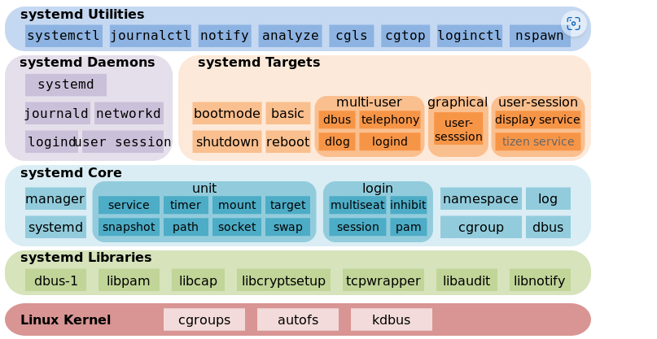
IV. System startup and shutdown
2. Systemd vs SysVinit(systemV):
2.4 systemd:
Notes:
Trong đó, [localrepo] là tên của repo, name là tên mô tả của repo, là tên mà yum sẽ hiển thụ khi sử dụng các lệnh liên quan đến repo như yum repolist, baseurl là URL hoặc đường dẫn đến repo mà mình tạo, enabled là trường dùng để xác định xem repo có hoạt động hay không(giá trị 1 là repo được kích hoạt, còn giá trị 0 là repo bị vô hiệu hóa), gpgcheck là trường để xác định xem yum có kiểm tra chữ ký GPG(GNU Privacy Guard) hay không(giá trị 1 là có kiểm tra, còn giá trị 0 thì không kiểm tra).

Slide 92
IV. System startup and shutdown
2. Systemd vs SysVinit(systemV):
2.4 systemd:
Systemd quản lý các tài nguyên thông qua các units, mỗi unit đều được gán với một loại tài nguyên đặc biệt. Vd như là service unit(.service) Unit này điều khiển các daemons và các background services. Nó định nghĩa cách mà một service được khởi tạo, được dừng, enabled hay disabled như thế nào, và cách quản lý các service đó.
Notes:
Trong đó, [localrepo] là tên của repo, name là tên mô tả của repo, là tên mà yum sẽ hiển thụ khi sử dụng các lệnh liên quan đến repo như yum repolist, baseurl là URL hoặc đường dẫn đến repo mà mình tạo, enabled là trường dùng để xác định xem repo có hoạt động hay không(giá trị 1 là repo được kích hoạt, còn giá trị 0 là repo bị vô hiệu hóa), gpgcheck là trường để xác định xem yum có kiểm tra chữ ký GPG(GNU Privacy Guard) hay không(giá trị 1 là có kiểm tra, còn giá trị 0 thì không kiểm tra).

Slide 93
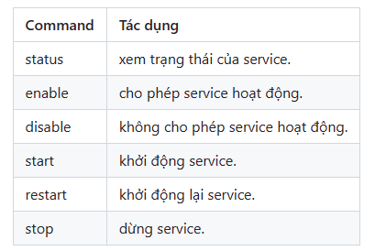
IV. System startup and shutdown
2. Systemd vs SysVinit(systemV):
2.4 systemd:
Ta có thể quản lý các service bằng câu lệnh systemctl:
## systemctl [command] [servicename]
Notes:
Trong đó, [localrepo] là tên của repo, name là tên mô tả của repo, là tên mà yum sẽ hiển thụ khi sử dụng các lệnh liên quan đến repo như yum repolist, baseurl là URL hoặc đường dẫn đến repo mà mình tạo, enabled là trường dùng để xác định xem repo có hoạt động hay không(giá trị 1 là repo được kích hoạt, còn giá trị 0 là repo bị vô hiệu hóa), gpgcheck là trường để xác định xem yum có kiểm tra chữ ký GPG(GNU Privacy Guard) hay không(giá trị 1 là có kiểm tra, còn giá trị 0 thì không kiểm tra).

Slide 94
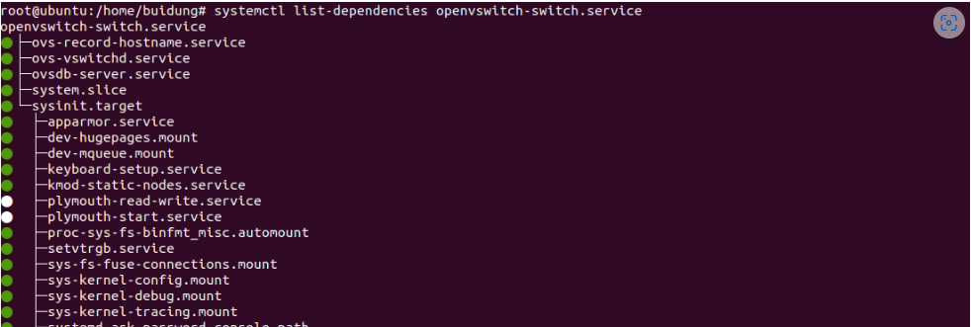
IV. System startup and shutdown
2. Systemd vs SysVinit(systemV):
2.4 systemd:
Ngoài ra ta có thể liệt kê những unit dependencies của một service bằng cách sử dụng câu lệnh:
## systemctl list-dependencies {service_name.service}
Notes:
Trong đó, [localrepo] là tên của repo, name là tên mô tả của repo, là tên mà yum sẽ hiển thụ khi sử dụng các lệnh liên quan đến repo như yum repolist, baseurl là URL hoặc đường dẫn đến repo mà mình tạo, enabled là trường dùng để xác định xem repo có hoạt động hay không(giá trị 1 là repo được kích hoạt, còn giá trị 0 là repo bị vô hiệu hóa), gpgcheck là trường để xác định xem yum có kiểm tra chữ ký GPG(GNU Privacy Guard) hay không(giá trị 1 là có kiểm tra, còn giá trị 0 thì không kiểm tra).

Slide 95
IV. System startup and shutdown
2. Systemd vs SysVinit(systemV):
2.4 systemd:
Đôi khi một hệ thống có thể có nhiều service các service này khi được cài đặt có thể bị conflict với nhau, việc sử dụng chế độ mask trong systemctl có thể ngăn chặn người quản trị có thể khởi động một service mà gây conflict với service khác. Để mask một service ta sử dụng câu lệnh:
## systemctl mask {service_name.service}
Notes:
Trong đó, [localrepo] là tên của repo, name là tên mô tả của repo, là tên mà yum sẽ hiển thụ khi sử dụng các lệnh liên quan đến repo như yum repolist, baseurl là URL hoặc đường dẫn đến repo mà mình tạo, enabled là trường dùng để xác định xem repo có hoạt động hay không(giá trị 1 là repo được kích hoạt, còn giá trị 0 là repo bị vô hiệu hóa), gpgcheck là trường để xác định xem yum có kiểm tra chữ ký GPG(GNU Privacy Guard) hay không(giá trị 1 là có kiểm tra, còn giá trị 0 thì không kiểm tra).

Slide 96
IV. System startup and shutdown
2. Systemd vs SysVinit(systemV):
2.5 systemV:
- Là một phiên bản cũ hơn cũng cung cấp các phương pháp khởi tạo cho các service nhưng đã gần như bị thay thế bởi systemd.
- Khác với systemd, sysVinit sử dụng cơ chế runlevels để xác định loại daemons nào sẽ được chạy.
Notes:
Trong đó, [localrepo] là tên của repo, name là tên mô tả của repo, là tên mà yum sẽ hiển thụ khi sử dụng các lệnh liên quan đến repo như yum repolist, baseurl là URL hoặc đường dẫn đến repo mà mình tạo, enabled là trường dùng để xác định xem repo có hoạt động hay không(giá trị 1 là repo được kích hoạt, còn giá trị 0 là repo bị vô hiệu hóa), gpgcheck là trường để xác định xem yum có kiểm tra chữ ký GPG(GNU Privacy Guard) hay không(giá trị 1 là có kiểm tra, còn giá trị 0 thì không kiểm tra).

Slide 97
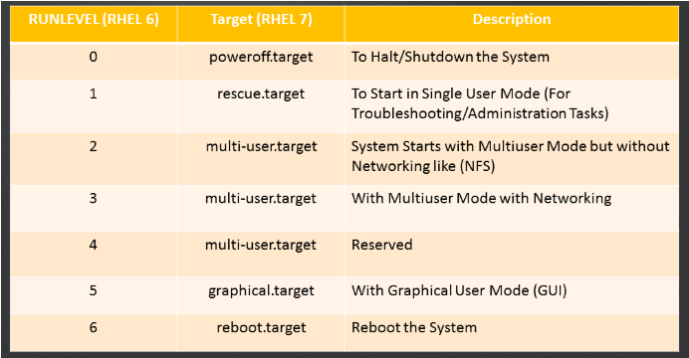
IV. System startup and shutdown
2. Systemd vs SysVinit(systemV):
2.5 systemV:
Notes:
Trong đó, [localrepo] là tên của repo, name là tên mô tả của repo, là tên mà yum sẽ hiển thụ khi sử dụng các lệnh liên quan đến repo như yum repolist, baseurl là URL hoặc đường dẫn đến repo mà mình tạo, enabled là trường dùng để xác định xem repo có hoạt động hay không(giá trị 1 là repo được kích hoạt, còn giá trị 0 là repo bị vô hiệu hóa), gpgcheck là trường để xác định xem yum có kiểm tra chữ ký GPG(GNU Privacy Guard) hay không(giá trị 1 là có kiểm tra, còn giá trị 0 thì không kiểm tra).

Slide 98
IV. System startup and shutdown
2. Systemd vs SysVinit(systemV):
2.6 Scripts trong startup/init:
- Scripts ở đây được hiểu là 1 file bash dùng để tự động hóa việc khởi động các service hay các ứng dụng khi khởi động máy tính.
- Viết scripts file để tự động tạo thư mục test ở /home/buidung sau mỗi lần reboot thông qua rc.local file:
Notes:
Trong đó, [localrepo] là tên của repo, name là tên mô tả của repo, là tên mà yum sẽ hiển thụ khi sử dụng các lệnh liên quan đến repo như yum repolist, baseurl là URL hoặc đường dẫn đến repo mà mình tạo, enabled là trường dùng để xác định xem repo có hoạt động hay không(giá trị 1 là repo được kích hoạt, còn giá trị 0 là repo bị vô hiệu hóa), gpgcheck là trường để xác định xem yum có kiểm tra chữ ký GPG(GNU Privacy Guard) hay không(giá trị 1 là có kiểm tra, còn giá trị 0 thì không kiểm tra).

Slide 99
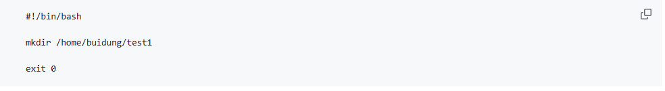
IV. System startup and shutdown
2. Systemd vs SysVinit(systemV):
2.6 Scripts trong startup/init:
+ Thực hiện edit file rc.local bằng cách thêm đoạn bash scripts vào file:
Notes:
Trong đó, [localrepo] là tên của repo, name là tên mô tả của repo, là tên mà yum sẽ hiển thụ khi sử dụng các lệnh liên quan đến repo như yum repolist, baseurl là URL hoặc đường dẫn đến repo mà mình tạo, enabled là trường dùng để xác định xem repo có hoạt động hay không(giá trị 1 là repo được kích hoạt, còn giá trị 0 là repo bị vô hiệu hóa), gpgcheck là trường để xác định xem yum có kiểm tra chữ ký GPG(GNU Privacy Guard) hay không(giá trị 1 là có kiểm tra, còn giá trị 0 thì không kiểm tra).

Slide 100

IV. System startup and shutdown
2. Systemd vs SysVinit(systemV):
2.6 Scripts trong startup/init:
+ Sau đó cấp quyền execute cho file rc.local:
## chmod u+x /etc/rc.local
+ Thực hiện reboot và kiểm tra lại:
Notes:
Trong đó, [localrepo] là tên của repo, name là tên mô tả của repo, là tên mà yum sẽ hiển thụ khi sử dụng các lệnh liên quan đến repo như yum repolist, baseurl là URL hoặc đường dẫn đến repo mà mình tạo, enabled là trường dùng để xác định xem repo có hoạt động hay không(giá trị 1 là repo được kích hoạt, còn giá trị 0 là repo bị vô hiệu hóa), gpgcheck là trường để xác định xem yum có kiểm tra chữ ký GPG(GNU Privacy Guard) hay không(giá trị 1 là có kiểm tra, còn giá trị 0 thì không kiểm tra).

Slide 101
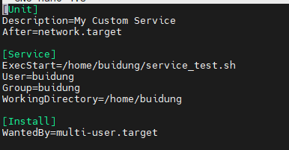
IV. System startup and shutdown
2. Systemd vs SysVinit(systemV):
2.6 Tạo một service trong linux:
B1: Tạo file config của một service:
## sudo nano /etc/systemd/system/test_service.service
Notes:
Trong đó, [localrepo] là tên của repo, name là tên mô tả của repo, là tên mà yum sẽ hiển thụ khi sử dụng các lệnh liên quan đến repo như yum repolist, baseurl là URL hoặc đường dẫn đến repo mà mình tạo, enabled là trường dùng để xác định xem repo có hoạt động hay không(giá trị 1 là repo được kích hoạt, còn giá trị 0 là repo bị vô hiệu hóa), gpgcheck là trường để xác định xem yum có kiểm tra chữ ký GPG(GNU Privacy Guard) hay không(giá trị 1 là có kiểm tra, còn giá trị 0 thì không kiểm tra).

Slide 102
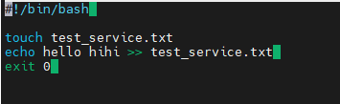
IV. System startup and shutdown
2. Systemd vs SysVinit(systemV):
2.6 Tạo một service trong linux:
B2: Tạo file bash script của service:
Notes:
Trong đó, [localrepo] là tên của repo, name là tên mô tả của repo, là tên mà yum sẽ hiển thụ khi sử dụng các lệnh liên quan đến repo như yum repolist, baseurl là URL hoặc đường dẫn đến repo mà mình tạo, enabled là trường dùng để xác định xem repo có hoạt động hay không(giá trị 1 là repo được kích hoạt, còn giá trị 0 là repo bị vô hiệu hóa), gpgcheck là trường để xác định xem yum có kiểm tra chữ ký GPG(GNU Privacy Guard) hay không(giá trị 1 là có kiểm tra, còn giá trị 0 thì không kiểm tra).

Slide 103
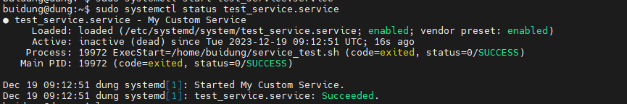
IV. System startup and shutdown
2. Systemd vs SysVinit(systemV):
2.6 Tạo một service trong linux:
B3: reload daemon và enable service:
## systemctl daemon-reload
## systemctl enable test_service.service
## systemctl start test_service.service
Notes:
Trong đó, [localrepo] là tên của repo, name là tên mô tả của repo, là tên mà yum sẽ hiển thụ khi sử dụng các lệnh liên quan đến repo như yum repolist, baseurl là URL hoặc đường dẫn đến repo mà mình tạo, enabled là trường dùng để xác định xem repo có hoạt động hay không(giá trị 1 là repo được kích hoạt, còn giá trị 0 là repo bị vô hiệu hóa), gpgcheck là trường để xác định xem yum có kiểm tra chữ ký GPG(GNU Privacy Guard) hay không(giá trị 1 là có kiểm tra, còn giá trị 0 thì không kiểm tra).

Slide 104

IV. System startup and shutdown
2. Systemd vs SysVinit(systemV):
2.6 Tạo một service trong linux:
Kiểm tra lại file test_service.txt đã được tạo qua service:
Notes:
Trong đó, [localrepo] là tên của repo, name là tên mô tả của repo, là tên mà yum sẽ hiển thụ khi sử dụng các lệnh liên quan đến repo như yum repolist, baseurl là URL hoặc đường dẫn đến repo mà mình tạo, enabled là trường dùng để xác định xem repo có hoạt động hay không(giá trị 1 là repo được kích hoạt, còn giá trị 0 là repo bị vô hiệu hóa), gpgcheck là trường để xác định xem yum có kiểm tra chữ ký GPG(GNU Privacy Guard) hay không(giá trị 1 là có kiểm tra, còn giá trị 0 thì không kiểm tra).

